Slide 1

Công ty cổ phần Hunonic Việt Nam
Báo cáo công việc trong tuần
Phát triển ứng dụng Hunonic Camera
Người thực hiện | : Trần Đại Hiệp
Nhóm | : Softwave Team
Phòng | : R&D

Slide 2
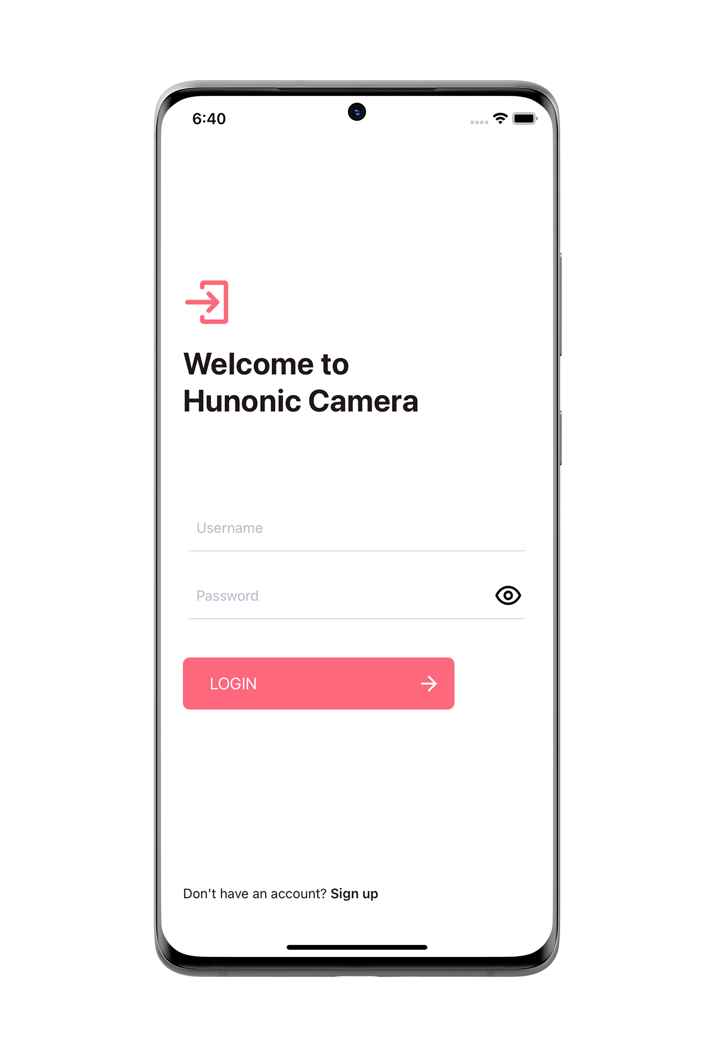
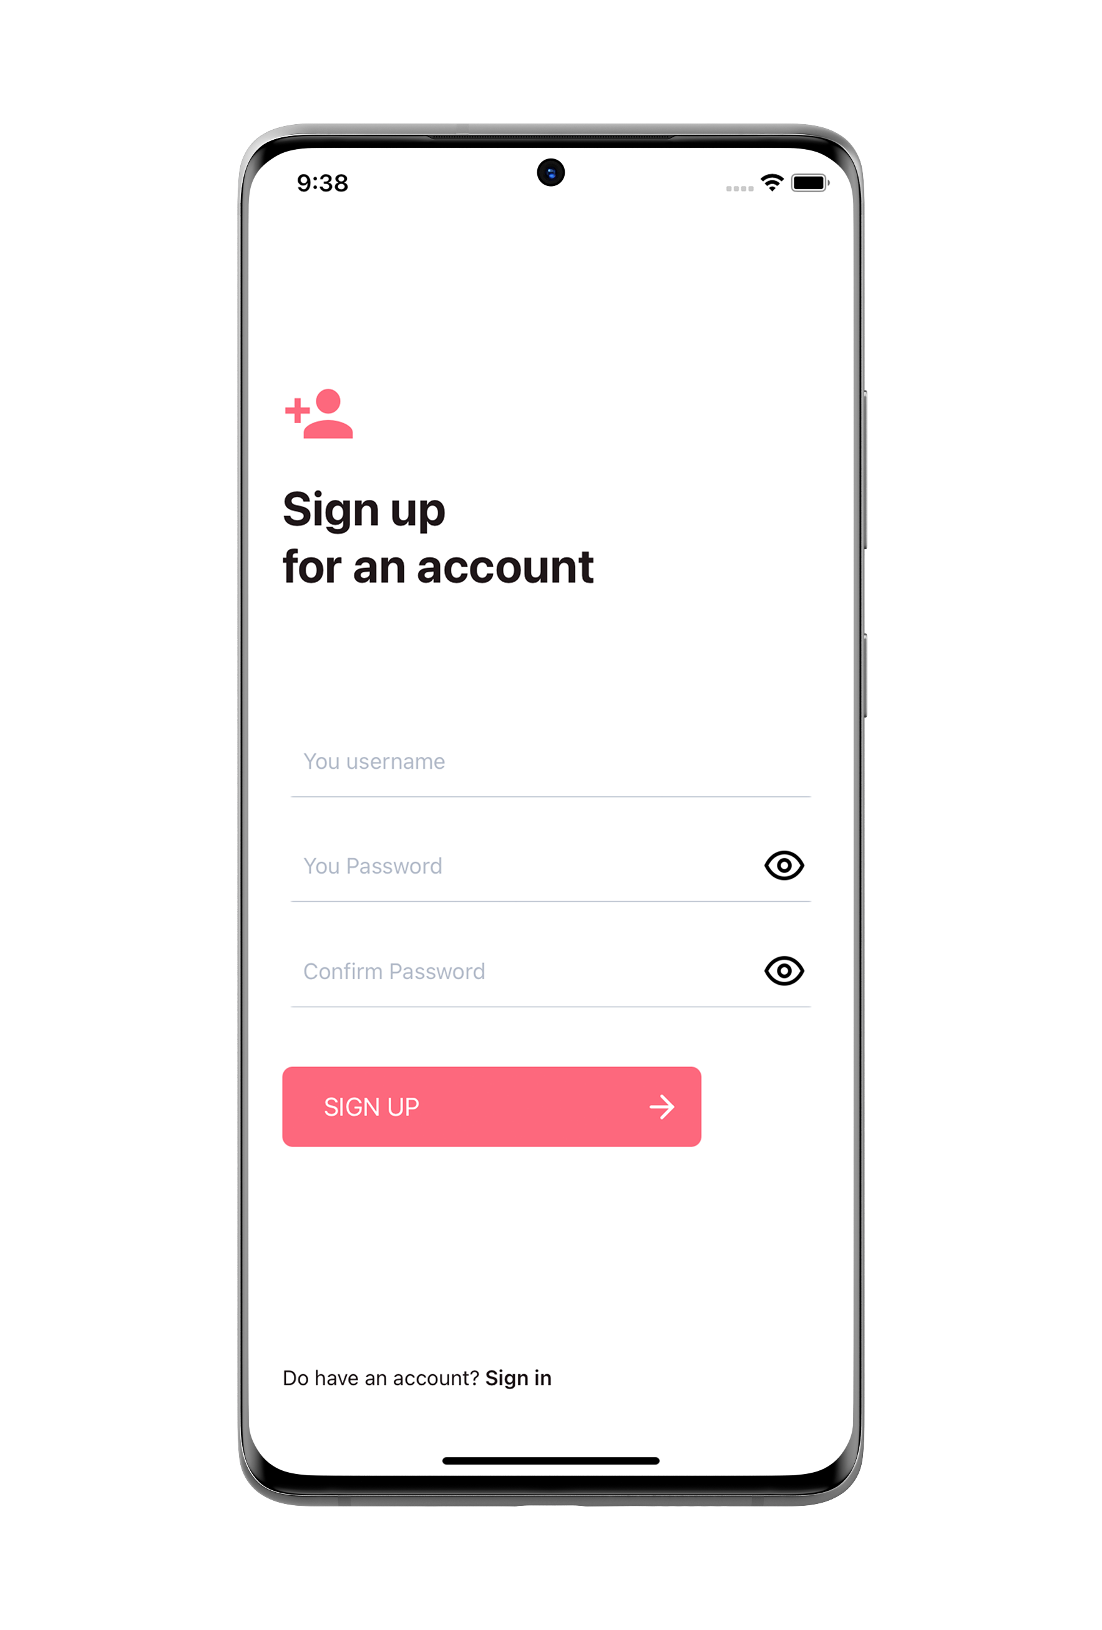
1. Đăng ký, đăng nhập
Giao diện và các chức năng của màn hình đăng ký đăng nhập và chức năng đăng ký

Slide 3
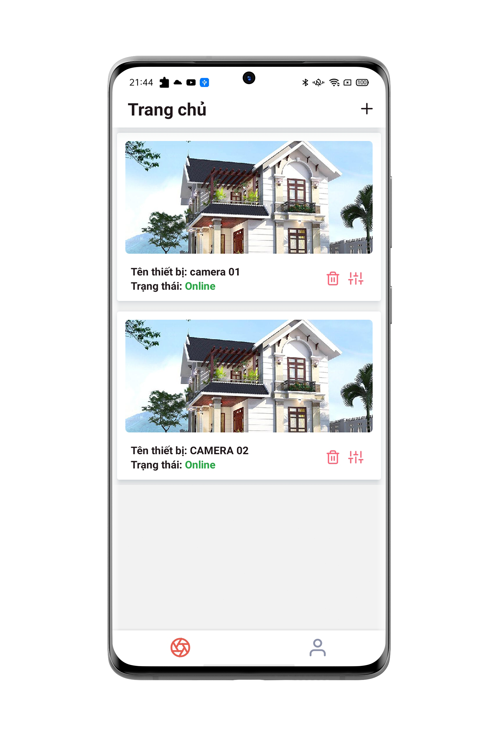
2. Trang chủ
Giao diện và các chức năng của màn hình trang chủ

Slide 4
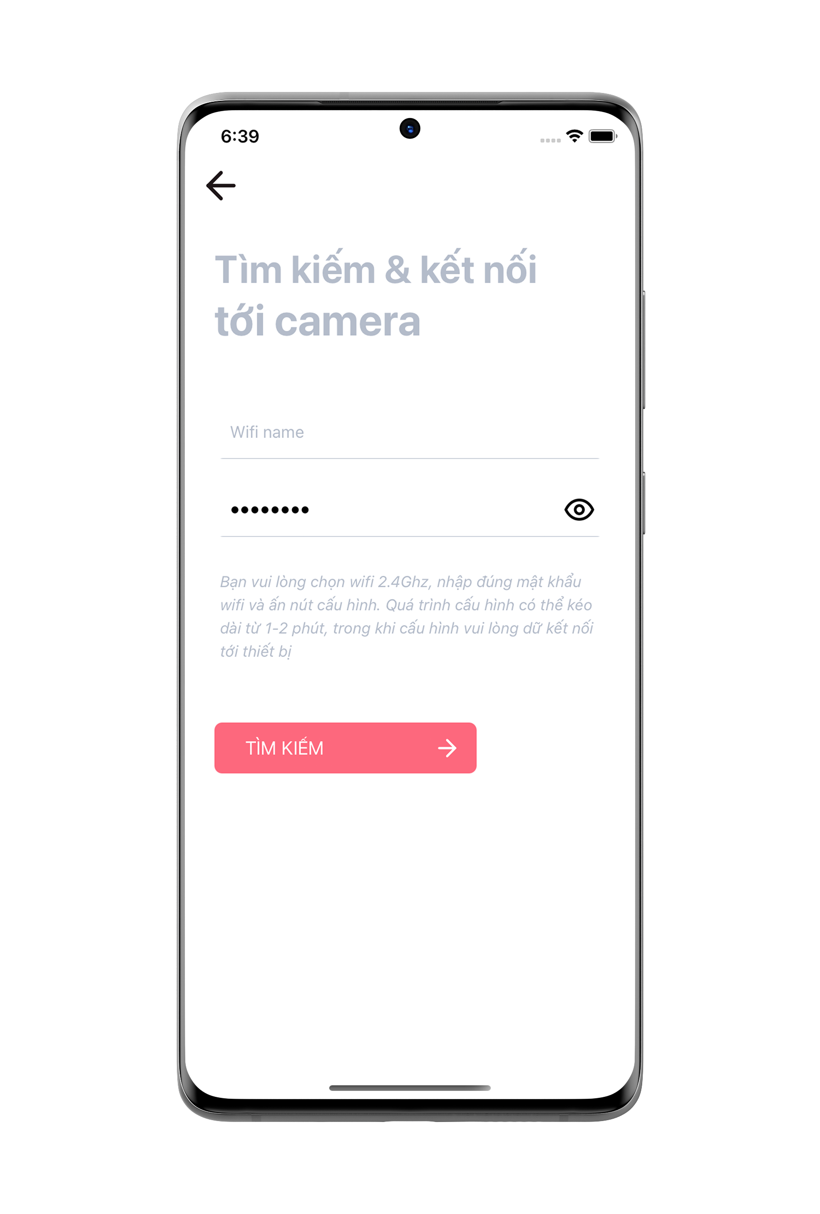
3. Cấu hình thiết bị
Giao diện và các chức năng của màn hình cấu hình smartconfig

Slide 5
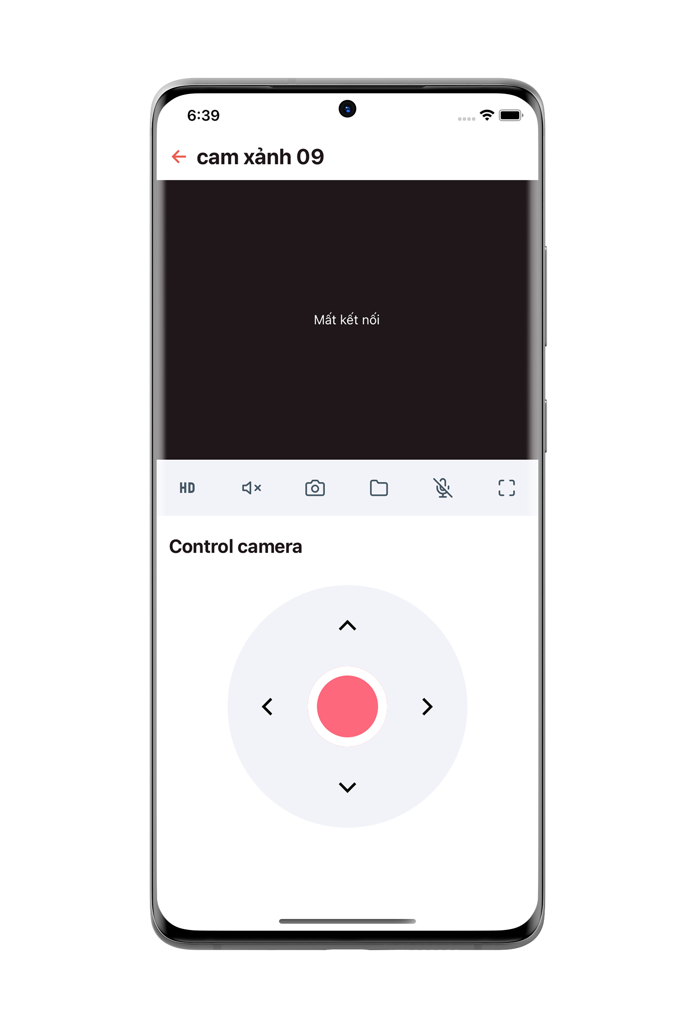
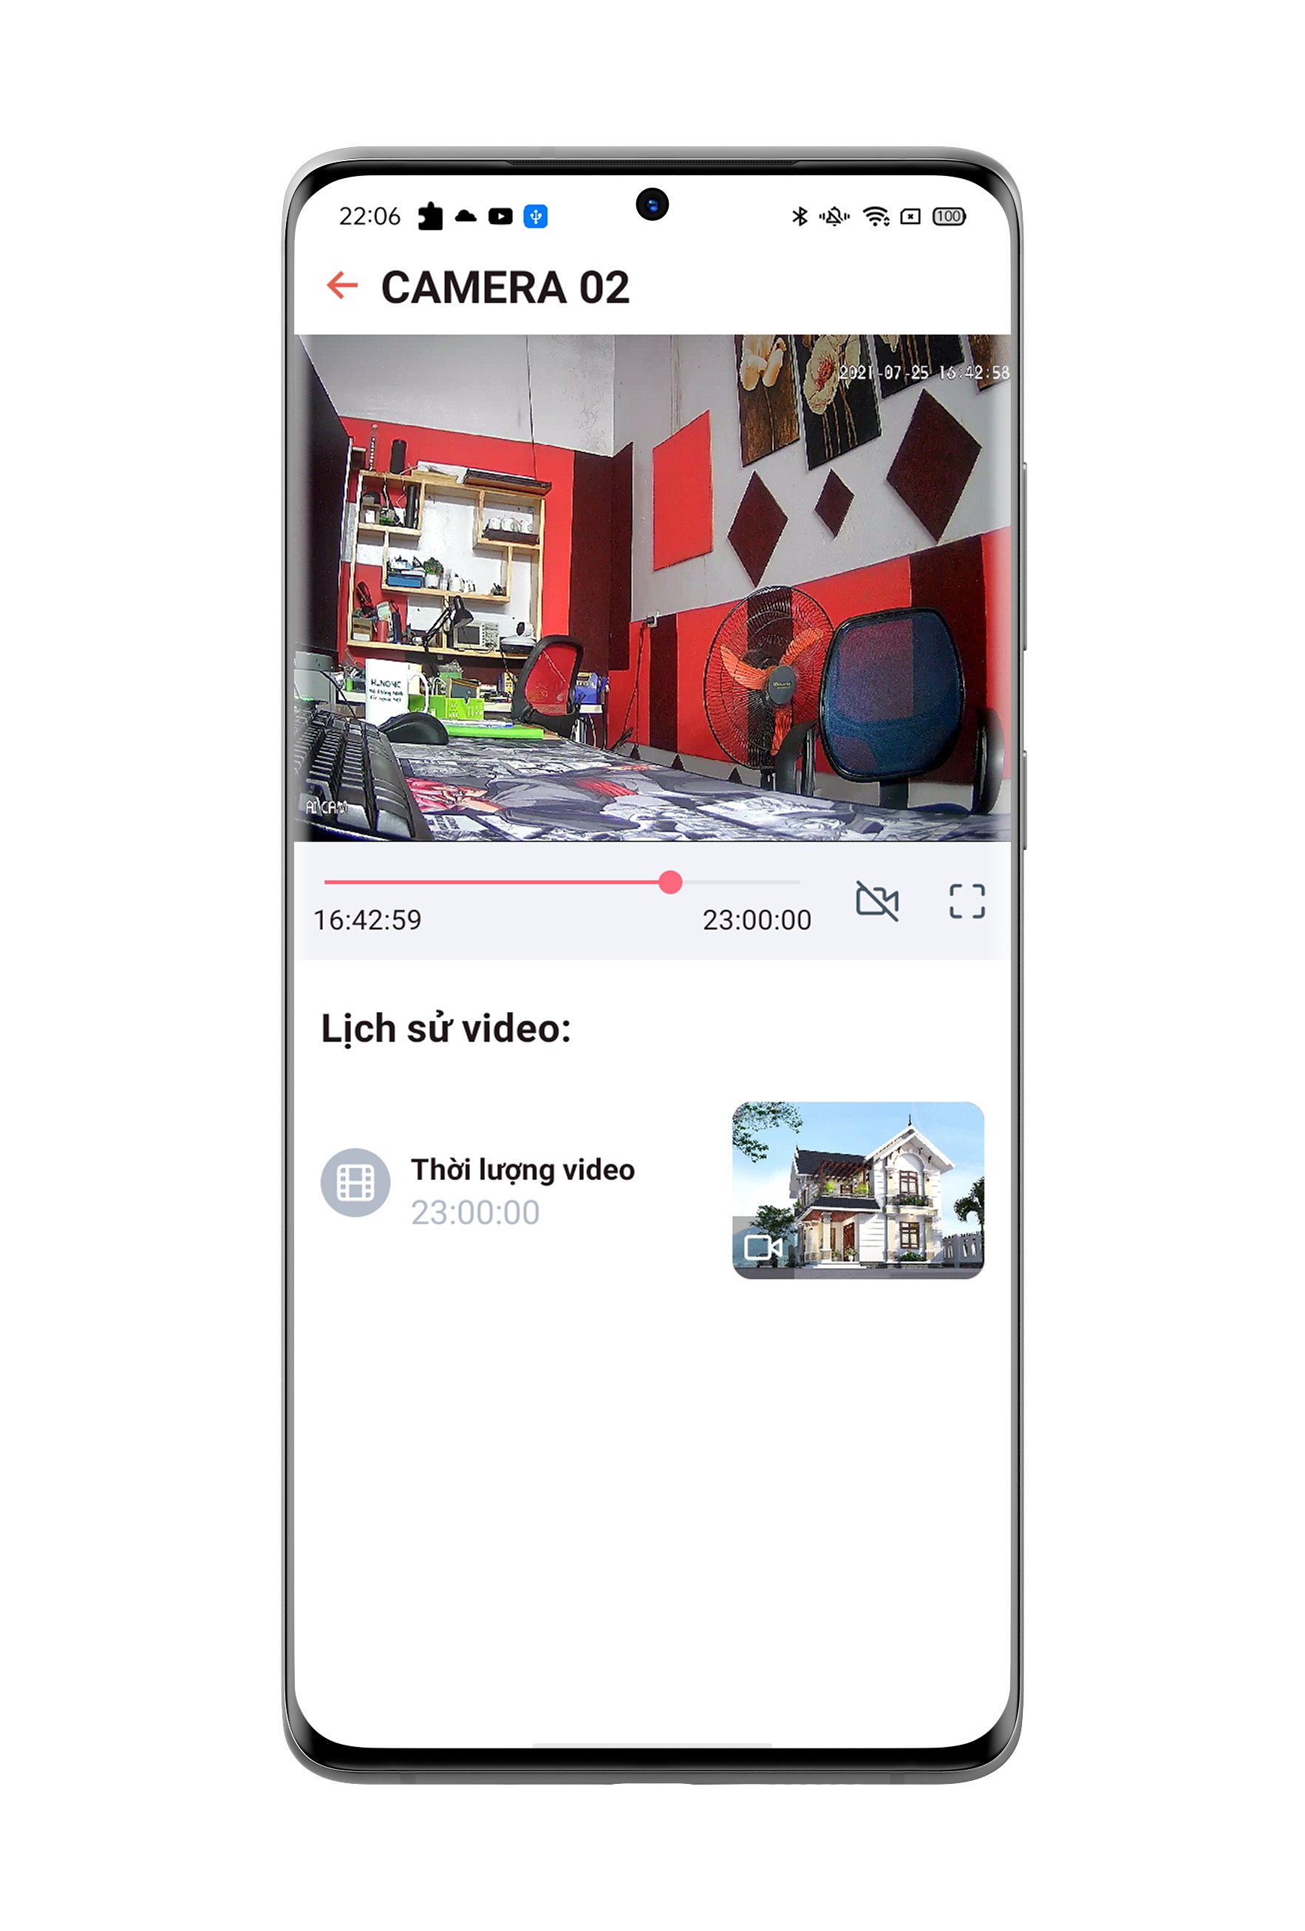
4. Điều khiển camera
Giao diện và các chức năng của màn hình điều khiển camera

Slide 6
Giao diện điều khiển và xem lại lịch sử camera theo chiều dọc

Slide 8
Giao diện điều khiển và xem lại lịch sử camera theo chiều ngang

Slide 9
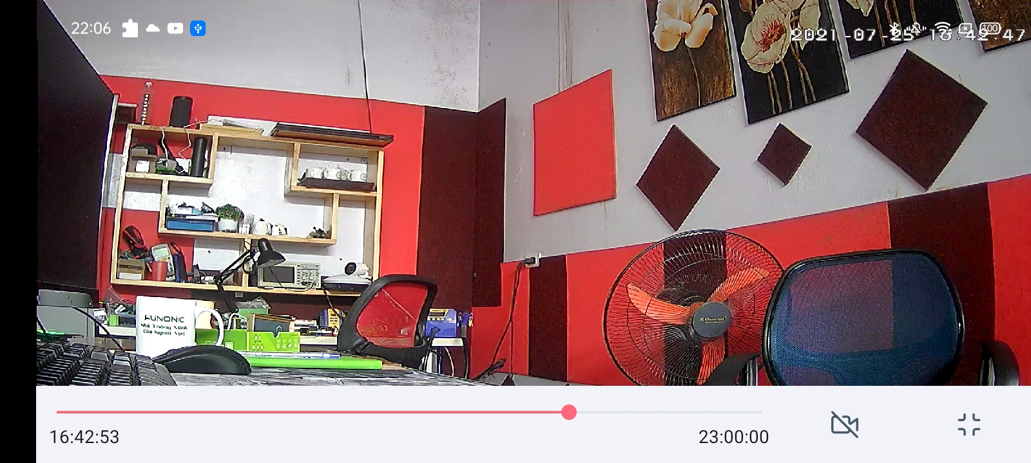
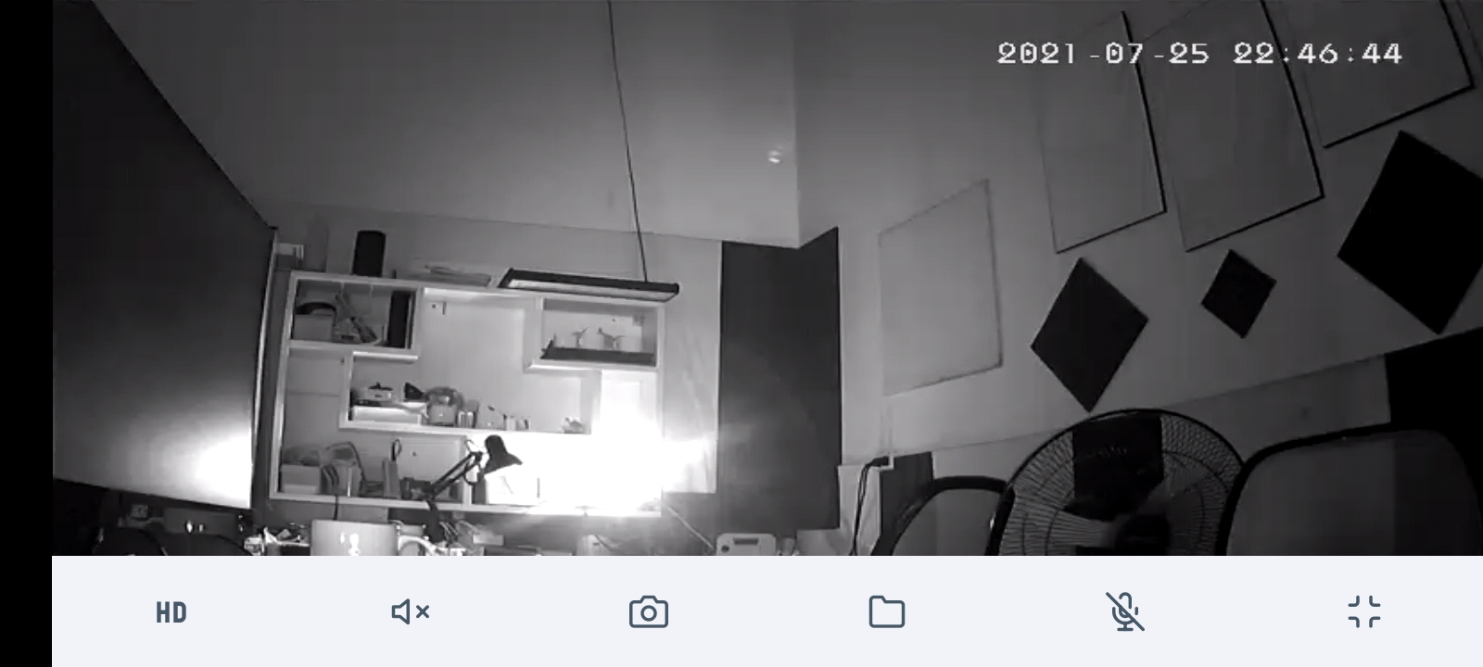

Slide 10
5. Chi tiết camera và quản lý thẻ nhớ SD
Giao diện và các chức năng của màn hình Chi tiết camera và quản lý thẻ nhớ SD

Slide 11
Giao diện thông tin chi tiết camera

Slide 12
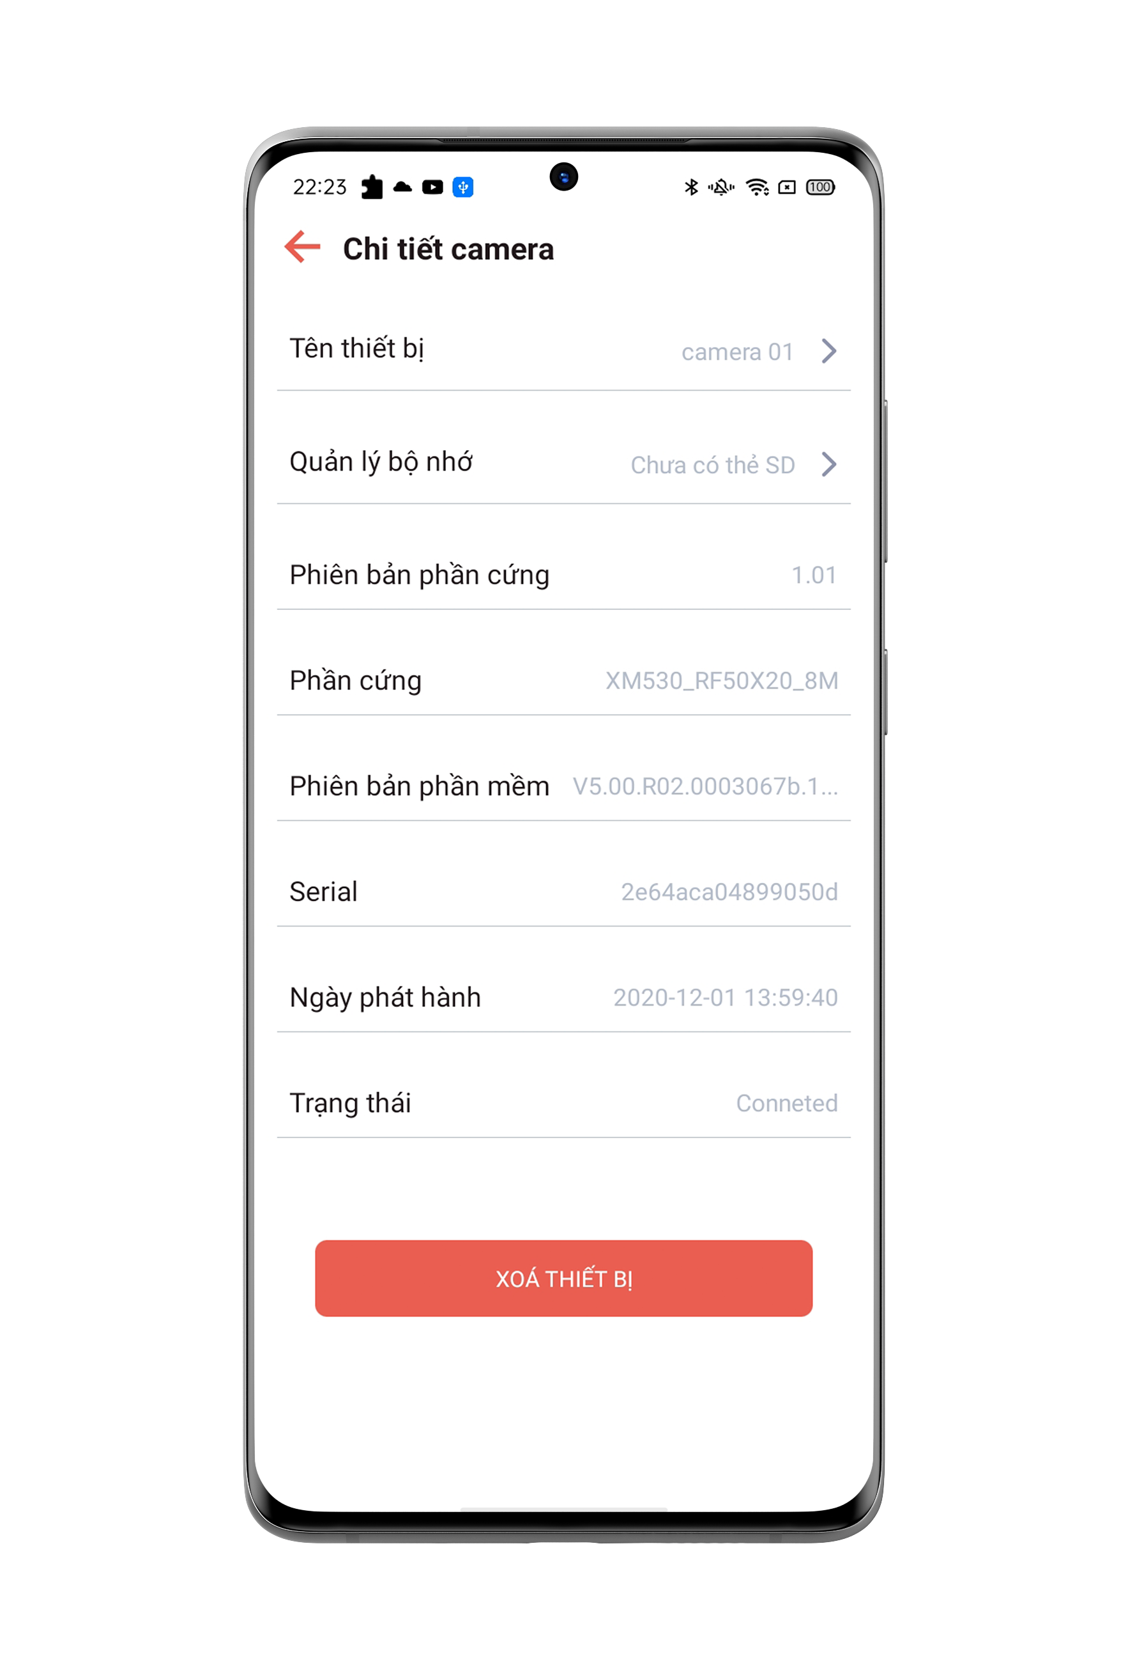
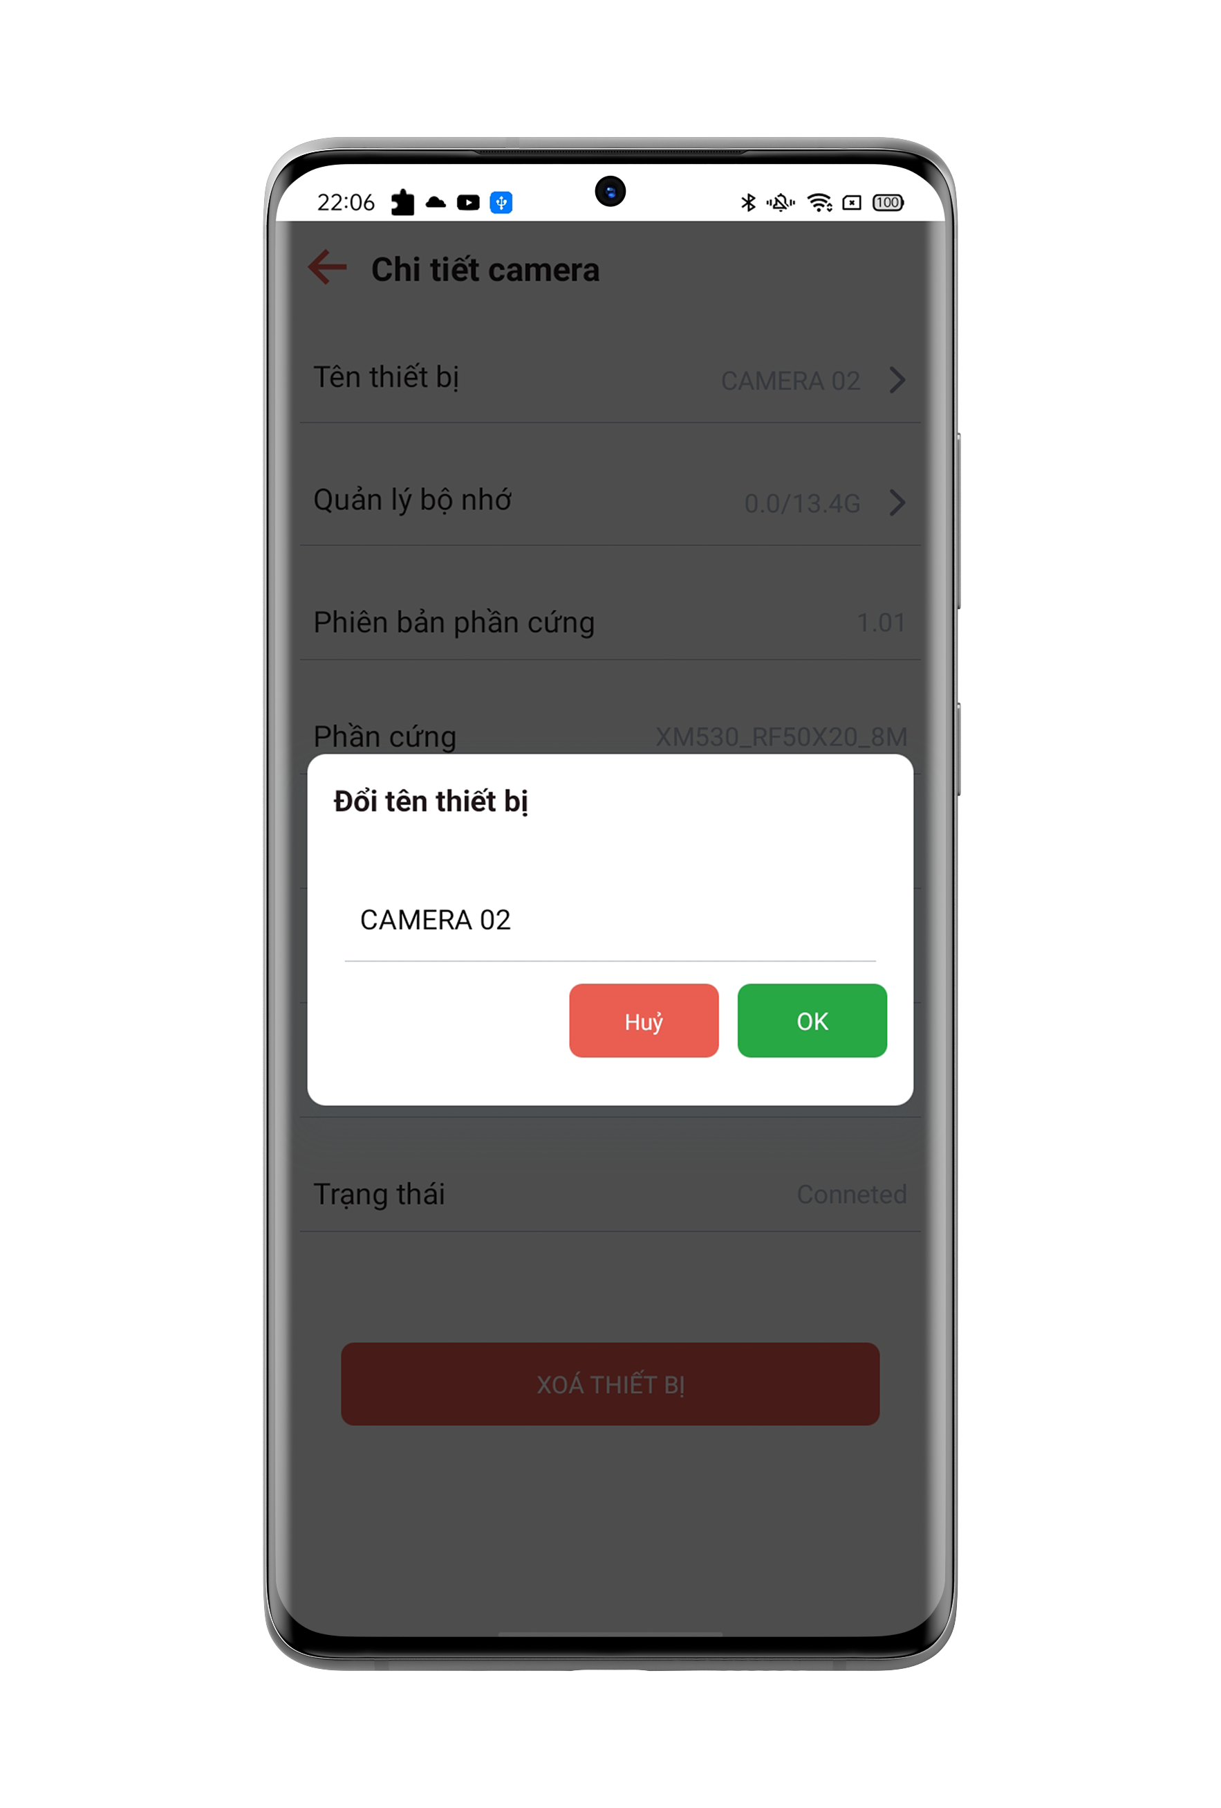


Slide 13
Giao diện và chi tiết chức năng quản lý thẻ SD

Slide 14
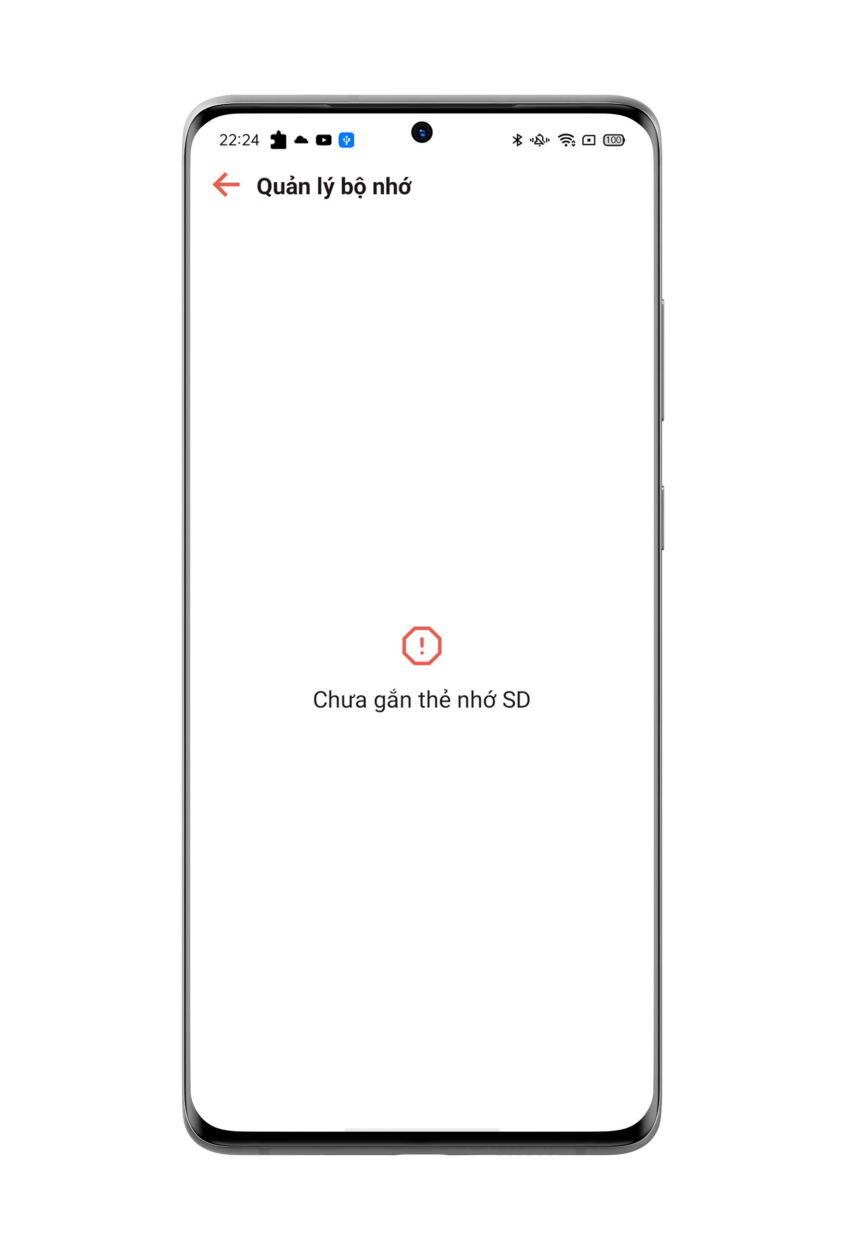
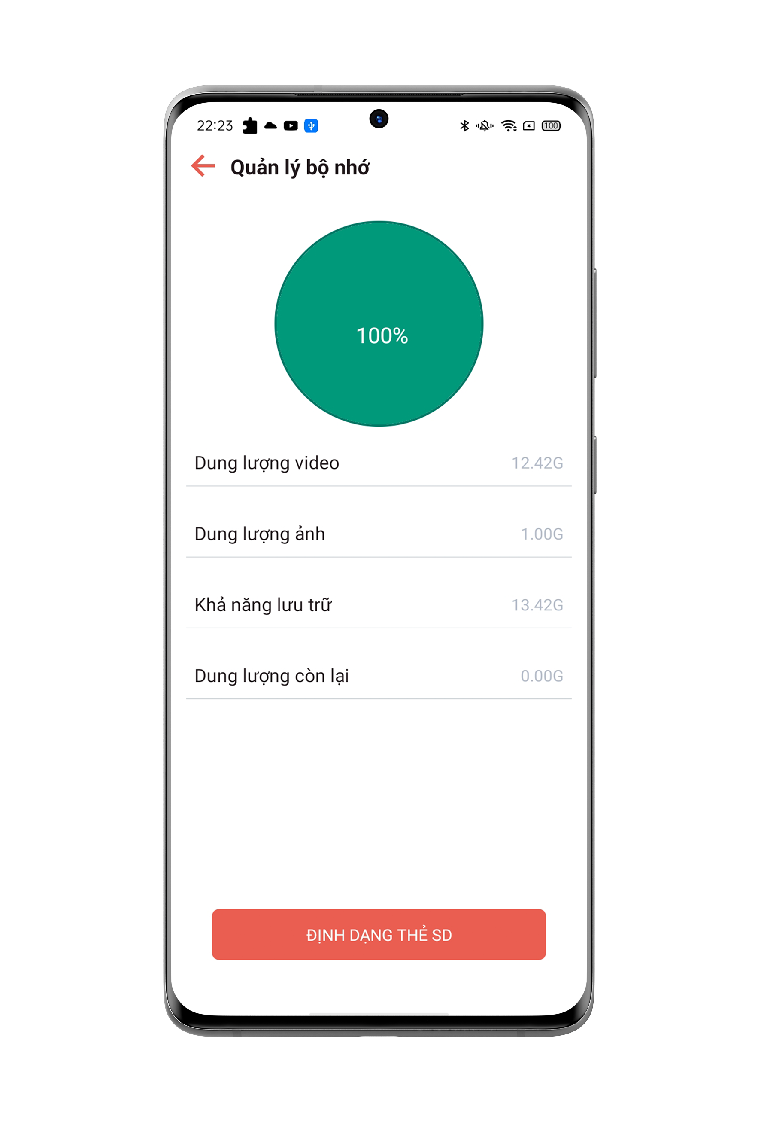

Slide 15
Khó khăn trong quá trình phát triển
Thẻ thiế bị chưa thực sử ổn định, có hiện tượng cháy
Code hai ngôn ngữ
Mất thời gian đọc hiểu sdk hãng
Nhiều tiểu tiết nhỏ lẻ. Vd: play/pause/show/hidden…

Slide 16
Định hướng phát triển
Phát triển tiếp trên nền tảng ios
Hoàn thiện các chức năng còn thiếu

Slide 17
THANKS!

